Slide 1
Bu proje Avrupa Birliği ve Türkiye Cumhuriyeti tarafından finanse edilmektedir.
GENEL BECERİ EĞİTİMİ
MESLEKİ GELİŞİM
(İŞ KURMA VE GELİŞTİRME)
Öğr.Gör. Caner BULUT
Bu yayın Avrupa Birliği ve Türkiye Cumhuriyeti’nin mali katkılarıyla hazırlanmıştır. Bu yayının içeriğinden yalnızca Iğdır Üniversitesi sorumludur ve bu içerik hiçbir şekilde Avrupa Birliği veya Türkiye Cumhuriyeti’nin görüş ve tutumunu yansıtmamaktadır.

Slide 2
İŞ KURMA VE GELİŞTİRME
KONULAR
1. İŞ KURMA
2. YÖNETİM VE ORGANİZASYON
3. İŞLETMEYİ GELİŞTİRMEK

Slide 3
1. İŞ KURMA

Slide 4
İŞ KURMA / İşletme Çeşitleri
Üretim araçlarının mülkiyetine göre işletmeler
Özel işletmeler
Kamu işletmeleri
Karma işletmeler
Yasalar açısından işletmeler
Tek kişi işletmeleri
Şirketler
Kooperatifler
Büyüklüklerine göre işletmeler
Küçük ve orta işletmeler
Büyük işletmeler
Çok uluslu işletmeler

Slide 5
İŞ KURMA / İşletme Çeşitleri
Üretilen mal cinsine göre işletmeler
Dayanıklı mal üreten işletmeler
Dayanıksız mal üreten işletmeler
Tüketim malı üreten işletmeler
Endüstri malı üreten işletmeler
Sektörler açısından işletmeler
Tarım işletmeleri
Sanayi işletmeleri
Ticaret işletmeleri
Hizmet işletmeleri

Slide 6
İŞ KURMA / İşletmenin Yasal Kuruluş İşlemleri
Yasal Sorumluluklar
Mükelleflerin Maliyeye Karşı Sorumlulukları
Bildirimlerde Bulunma
Gerekli bildirge ve beyannameleri verme
Defter tutma
Ödeme kaydedici cihaz kullanma
Vergi levhası asma
Geçici vergi ödeme
Stopaj yapma
Devamlı bilgi verme
Beyanname tasdiki
Muhafaza, ibraz

Slide 7
İŞ KURMA / İşletmenin Yasal Kuruluş İşlemleri
Gerekli Bildirge ve Beyannameleri Verme
İşe başlama
Adres ve iş yeri sayısındaki değişiklikler
İşi bırakma

Slide 8
İŞ KURMA / İşletmenin Yasal Kuruluş İşlemleri
İşe başlamayı bildirme
Gerçek Usulde Mükellefiyette İstenen Belgeler
Anonim ve Limitet Şirketlerinden İstenen Belgeler
Kolektif Şirketlerden İstenen Belgeler
Basit Usulde Mükellefiyette İstenen Belgeler

Slide 9
İŞ KURMA / İşletmenin Yasal Kuruluş İşlemleri
SGK’ya Karşı Sorumluluklar
İş yeri bildirgesi
Sigortalı işe giriş bildirgesi
Aylık prim ve hizmet belgesi verme

Slide 10
İŞ KURMA / İşletmenin Yasal Kuruluş İşlemleri
Belediyeye Karşı Sorumlulukları
Belediye Gelirleri Kanunu’na göre belediye sınırları içinde faaliyet gösteren tacirlerin belediyeye karşı sorumlulukları;
İş yeri açma, çalışma ruhsatı alma ve çeşitli harçları ödeme
İlan ve reklam vergisi ödeme
Çevre temizlik vergisi ödeme

Slide 11
İŞ KURMA / İşletmenin Yasal Kuruluş İşlemleri
İş yeri açma ve çalışma ruhsatı almak için düzenlenen başvurma formuna şu belgeler eklenir;
Vergi levhası
Kira sözleşmesi-tapu sureti
Çevre temizlik vergisinin ödendiğine ilişkin makbuz
Sicil tasdiknamesi veya ticaret odası sicil kaydı
İlan ve reklam vergi kaydı yazısı
Ticaret sicili gazetesi
İmza sirküleri

Slide 12
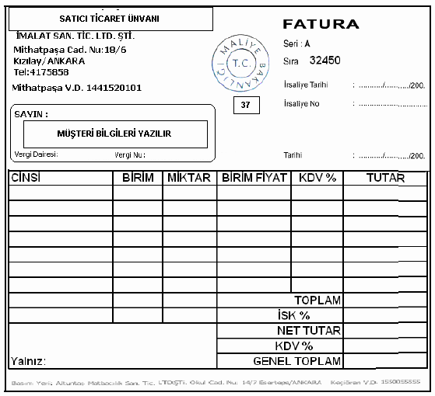
İŞ KURMA / Kullanılan Belgeler
Fatura

Slide 13
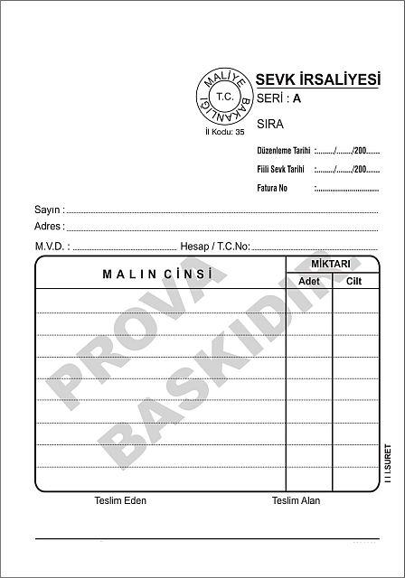
İŞ KURMA / Kullanılan Belgeler
Sevk İrsaliyesi

Slide 14
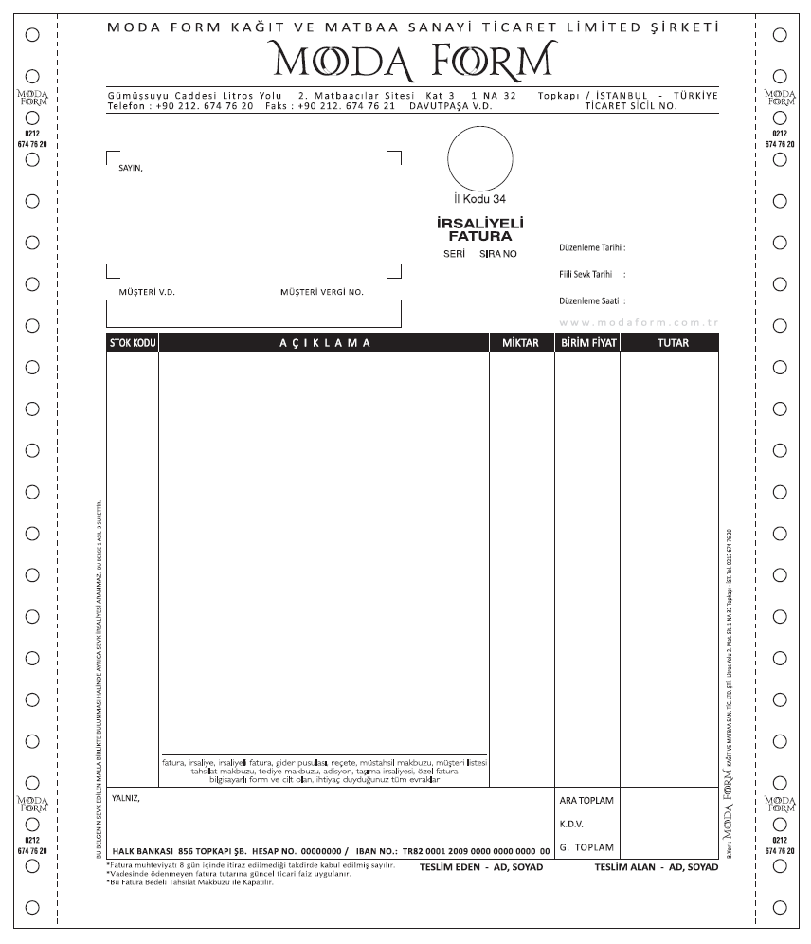
İŞ KURMA / Kullanılan Belgeler
İrsaliyeli Fatura

Slide 15
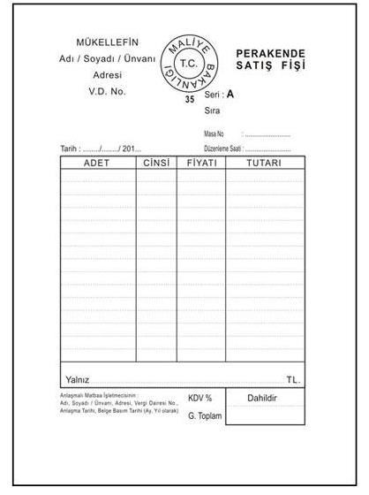
İŞ KURMA / Kullanılan Belgeler
Perakende Satış Belgeleri

Slide 16
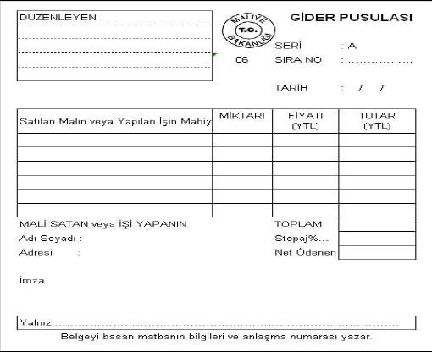
İŞ KURMA / Kullanılan Belgeler
Gider Pusulası

Slide 17
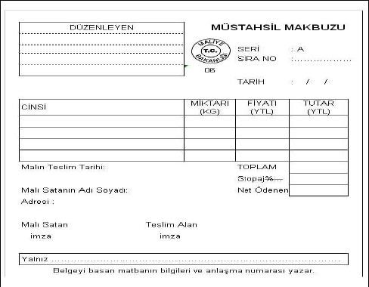
İŞ KURMA / Kullanılan Belgeler
Müstahsil Makbuzu

Slide 18
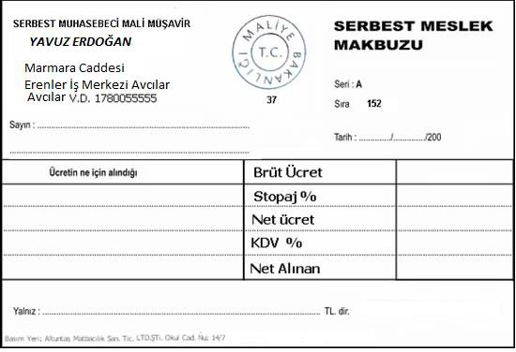
İŞ KURMA / Kullanılan Belgeler
Serbest Meslek Makbuzu

Slide 19
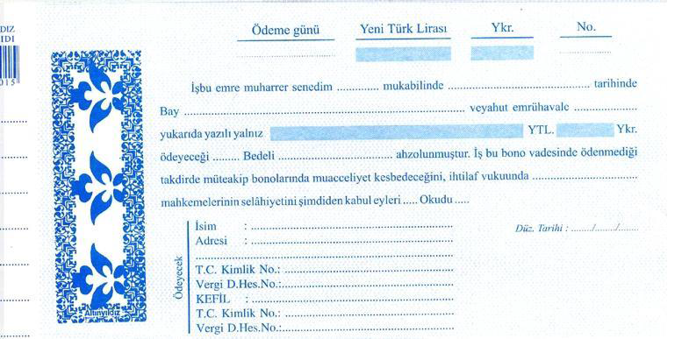
İŞ KURMA / Kullanılan Belgeler
Bono

Slide 20
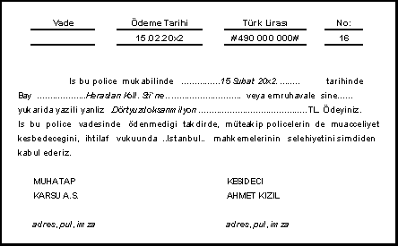
İŞ KURMA / Kullanılan Belgeler
Poliçe

Slide 21
İŞ KURMA / Kullanılan Belgeler
Çek

Slide 22
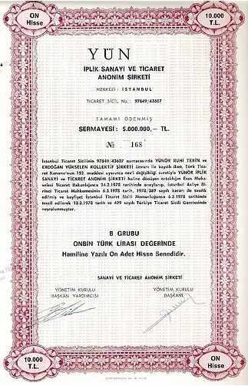
İŞ KURMA / Kullanılan Belgeler
Hisse Senedi

Slide 23
İŞ KURMA / Kullanılan Belgeler
Tahvil

Slide 24
İŞ KURMA / İş Yeri Donanım İşlemleri
Girişimcilerini işletmelerin kuruluş yerlerini belirlemelerinden sonra üzerinde yoğunlaşmaları gereken nokta iş yerlerinin kurulması ve kullanıma sokulması için hazırlaması gereken teknik ve idarî donanımdır.

Slide 25
İŞ KURMA / İş Yeri Donanım İşlemleri
Üretilecek Mamule Göre Düzenleme
Üretime Göre Düzenleme
Sabit Durumlu Düzenleme

Slide 26
İŞ KURMA / Personel İşlemleri
Eleman temini, işletmede çalışan tüm kişileri içine almaktadır. İşletmeler değişik kaynaklardan topladıkları adaylar arasından, boş kadronun ve işin özelliklerine göre en uygun olanı adayın seçilebilmesi için bazı işlemlerin yapılması gerekir. Girişimciler, işletmenin amaçlarına uygun en iyi elemanları belirlemeye çalışırken adaylar, girecekleri işletmeye ve işi değerlendirerek işe girme kararına gözden geçirirler.

Slide 27
İŞ KURMA / Personel İşlemleri
Adaylar arasından seçim işletmelere göre farklılık gösterse de şu şekilde yapılır;
Adayın kabul edilmesi
İlk görüşme
İş istek formlarının doldurulması
Psikolojik testler (zeka, yetenek, ilgi, bilgi ve kişilik testleri)
İş görüşmesinin yapılması
Daha önce yaptığı işlerin soruşturulması
İlk seçimi kazandığının amir tarafından onaylanması
Bedeni yeteneklerinin kontrolü amacıyla sağlık raporu istenmesi
İşe alma kararının verilmesi
İş ve iş yerine alıştırma çalışmaların başlatılması

Slide 28
İŞ KURMA / İşletmenin Faaliyetini Başlatma
Girişimci, rehberde yer alan araştırmalar, açıklamalar ve sorular çerçevesinde yürüttüğü araştırma ile iş fikrinin her türlü özelliğini ele almış, analiz etmiştir. İş planı dosyası ile aldığı kararları ve en uygun seçenekleri tanımlayarak kurmak istediği iş modelinin tasarımını tamamlamıştır. Aşağıda böyle bir kuruluş dönemi çalışma planında girişimcinin gerçekleştirdiği aktiviteler sıralanmıştır.

Slide 29
İŞ KURMA / İşletmenin Faaliyetini Başlatma
İşletmenin yasal kuruluş işlemleri tamamlanmış,
İlgili kamu kurumları ve meslek örgütleri ile ilişkiler gerçekleştirilmiş ve başvurular (Vergi Dairesi, SGK, Belediye, Bölge Çalışma Müdürlüğü, odalar ve diğer kuruluşlara başvuruda bulunulmuş, ruhsat ve numaralar alınmıştır, tescil ve üyelik işlemleri yaptırılmıştır.) yapılmıştır.
Kredi, leasing gibi işlemlere başvuru yapılmıştır.
Personel, makine-teçhizat, ham madde vb. alınmıştır.
İşletmenin idarî yapısı kurulmuştur (mali yönetim, personel yönetimi, muhasebe).
Pazarlama ve satış bölümleri kurulmuştur.

Slide 30
İŞ KURMA / İşletmenin Faaliyetini Başlatma
Açılış
Duyuru
Tanıtım ve Reklam
Faaliyetlerin Yürütülmesi

Slide 31
2. Yönetim ve Organizasyon

Slide 32
YÖNETİM VE ORGANİZASYON
Yönetim ve Organizasyon İlişkisi
Yönetim, belirlenen amaçlara ulaşmak için başkalarıyla iş birliği yapmak ve birlikte hareket etmektir. Organizasyon ise yapılacak işlerin kişilere dağıtılacak şekilde bölünmesi ve gruplandırılmasıdır.

Slide 33
YÖNETİM VE ORGANİZASYON
Yönetim bir süreçtir, bilginin yanında sanat yeteneği de gerektiren bir uğraştır. Bu nedenle yönetimi, insanlar aracılığıyla hedeflere ulaşma sanatı olarak da tanımlayabiliriz. Yönetimde asıl amaç belirli örgütsel faaliyetleri gerçekleştirmektir. Örgütlerin kurulması ve yönetim süreci bir amaç gerçekleştirmek içindir. Örgütlerin ve çalışanların başarısı, amaca ulaşmada yönetim süreci faaliyetlerinin etkinliği ile ölçülür.

Slide 34
YÖNETİM VE ORGANİZASYON
Yönetici Özellikleri
İşletmeler, canlı bir organizma gibidir. Bu organizma içinde iş görenler, işletmenin sinir sistemi; para, damarlarda dolaşan kan; yönetici de bu organizasyonun beynidir.

Slide 35
YÖNETİM VE ORGANİZASYON
Yönetici, işletmenin geleceğini ilgilendiren en önemli kararları alır, planlar, düzenler ve uygular. İşletmelerin yaşama ve gelişme güçleri, sahip oldukları yöneticilerin sayılarına ve özelliklerine bağlıdır. Yöneticiler, işletmenin amacını belirler, kaynaklarını bu amaca yöneltir, amaca ulaşmak için yolları gösterir, karar verir, koordinasyonu sağlar ve sonuçları değerlendirir. Bu derece önemli işleri üstlenen yöneticinin, şüphesiz birçok özellik ve yeteneğe sahip olması gerekir.

Slide 36
YÖNETİM VE ORGANİZASYON
Başarılı bir yöneticide bulunması gereken özellikler şu şekilde sıralanabilir;
Görevi ile ilgili yeterli bilgi ve beceriye sahip olma,
İşi ve iş görenleri yakından tanıyabilme,
Zamanında ve doğru karar verebilme,
Tarafsız ve insancıl davranabilme,
İkna yeteneğinin güçlü olması,
Sorun çözme yeteneğinin iyi olması,
Kendini geliştirmek ve yeniliklere açık olma,
İletişim ve insan ilişkilerinde iyi olma,

Slide 37
YÖNETİM VE ORGANİZASYON
Sorumluluk taşıyabilme,
Hoşgörülü olabilme,
Grup çalışmasını özendirebilme,
Demokratik olabilme,
İyi bir eğitici olabilme,
Sabırlı, kararlı, iradeli, sağduyulu ve cesur olabilmektir.

Slide 38
YÖNETİM VE ORGANİZASYON
Farklı Sektör ve İşletmelerdeki Yönetim Modelleri
İstisnalara Göre Yönetim
Komite Yönetimi
Durumsallık Kuramı
Sonuçlara Göre Yönetim
Amaçlara Göre Yönetim

Slide 39
YÖNETİM VE ORGANİZASYON / Kalite Yönetim Sistemi
Toplam Kalite Yönetimi (TKY) sisteminin alt sistemini oluşturan kalite yönetimi sistemi, bütünleştirici ve bir araya getirici bir rol üstlenir. Bu sistem, kuruluşun politikalarını ve bunların uygulama yöntem ve prosedürlerini belirler, sürekliliğini sağlar. Kalite yönetimi sistemi aynı zamanda, yöneticilere ve çalışanlara kendilerini ve yaptıkları işleri değerlendirebilmeleri ve ölçebilmeleri için ölçüm sistemi ve kriterleri verir.

Slide 40
YÖNETİM VE ORGANİZASYON / Kalite Yönetim Sistemi
Kalite yönetimi sistemi, sosyal ve teknik sistemler için bir araya getirici ve bütünleştirici rolünü aşağıdaki dört yönetim işlevi aracılığı ile yerine getirir.
Stratejik yönetim
Süreç yönetimi
Proje yönetimi
Bireysel faaliyetlerin yönetimi

Slide 41
YÖNETİM VE ORGANİZASYON / Kalite Yönetim Sistemi
Kalite Yönetim Sistemi
Stratejik Yönetim
Süreç Yönetimi
Proje Yönetimi
Bireysel Faaliyetlerin Yürütülmesi

Slide 42
YÖNETİM VE ORGANİZASYON / Toplam Kalite Yönetimi
TKY; “Çok çeşitli anlamları olmakla birlikte, bir kurum içinde mal ve hizmet sunumunda kaliteyi hedef alan, kurumun bütün üyelerinin katılımını sağlayan, gerek kurum içerisinde görev yapanların, gerekse kendisine hizmet sunulanların beklentisini ön planda tutan, aynı zamanda ileriye yönelik ihtiyaçlarının karşılanmasını da hedefleyen, ekip çalışmasını öngören, tüm süreçlerin kısa aralıklarla gözden geçirilmesini ve iyileştirilmesini sağlayan, kurumun bütün üyelerine ve topluma maksimum yarar sağlayan yönetim anlayışıdır.” diye tanımlanabilir.

Slide 43
YÖNETİM VE ORGANİZASYON / Toplam Kalite Yönetimi
TKY’de müşteri, para karşılığında bir malı veya hizmeti elde eden kişi tanımından geniş tutulmuş, “iç müşteri” ve “dış müşteri” olmak üzere ikiye ayrılmıştır. Dış müşteri, malın sunulduğu nihai tüketici, iç müşteri ise üretim aşamalarında katkısı olan ünitedir.

Slide 44
YÖNETİM VE ORGANİZASYON / Demokratik Organizasyon
Organizasyonların amaç ve hedeflerini gerçekleştirme süreçlerinden biri olan demokratik organizasyonun yararlarını şu şekilde sıralamak mümkündür:
Yeni fikirlerin oluşmasına, yayılmasına ve gelişmesine ortam hazırlar.
Problemler hangi kademede ve kime ait olursa olsun, başkaları tarafından da gerçek yönüyle anlaşılır.
Meydana gelen ve gelmesi muhtemel karışıklıklar, kargaşalar ve tekrarlar önlenir.
Mevcut planlar, politikalar ve prensipler gerçek yönüyle anlaşılır.
Yapılacak işlerin düzenli bir biçimde yapılmasını ve çalışanların azmini artırır. Planlar daha iyi uygulanır.

Slide 45
YÖNETİM VE ORGANİZASYON / İşletme Denetleme
Denetim, işletmelerde belirlenen amaç ve hedefler doğrultusunda yapılan planlar çerçevesinde alınan kararların ve uygulamaların ne ölçüde başarıya ulaştığını ölçmeye yarar. Bu açıdan denetim ne yaptığımızı, nereye ulaştığımızı, nerede bulunduğumuzu belirlemeye yarayan bir fonksiyondur.

Slide 46
YÖNETİM VE ORGANİZASYON / İşletme Denetleme
Denetimin Özellikleri
Yanlış veya hatalı yapılan bir işin düzeltilmesini sağlar.
Düzenli kontroller hataların tekrarlanmamasında etkendir.
Sorumluluk ve yetkilerin gerekli kişilerde olup olmadığı saptanır.
İşin yapılması sırasında neler yapılmalı veya neler yapılmamalı sorularının araştırması kolaylaşır.

Slide 47
YÖNETİM VE ORGANİZASYON / İşletme Denetleme
Tasarruf sağlar; zaman, para ve emek savurganlığı önlenir.
İşin nitelik ve nicelik olarak istenen özellikte olup olmadığı saptanır.
Hata ve verimsizliklerin belirlenerek en aşağı düzeyde tutulmaları sağlanır.
İşin arzu edilen ve tasarlanan şekilde yapılıp yapılmadığı belirlenir.
Akılcı bir çalışma yapılıp yapılmadığı belirlenir.
Yöntemlere uyulup uyulmadığı öğrenilir.

Slide 48
YÖNETİM VE ORGANİZASYON / İşletme Denetleme
Denetimin Çeşitleri
Önleyici denetim
Düzenleyici denetim
Bütçe denetimi
Proje denetimi
Finansal Denetim
İç Denetim
Dış Denetim

Slide 49
3. İŞLETMEYİ GELİŞTİRMEK

Slide 50
İŞLETMEYİ GELİŞTİRMEK
İş kurma sürecinin sonunda, kuruluş aşaması ile birlikte işletmeci için farklı bir dönem başlar. İşletmeler kuruluş sonrasında aşağıdaki şemada özetlenen aşamaları yaşar. Bu aşamalara işletmenin gelişme planı adımları diyebiliriz.

Slide 51
İŞLETMEYİ GELİŞTİRMEK
Gelişme planı

Slide 52
İŞLETMEYİ GELİŞTİRMEK
İşletmenin Ayakta Kalabilmesi için Alınması Gereken Tedbirler
Girişimciler işletmelerini kurduktan sonra iyi yönetici olmayı ya da iyi bir yönetim sistemi kurmayı başarmak zorundadırlar. Kısaca, işletmelerinin kurulduktan sonra kendi ayakları üzerinde durur hale gelecekleri ilk dönem girişimciler için farklı başlangıçları içeren ve zorlukları olan bir dönemdir.

Slide 53
İŞLETMEYİ GELİŞTİRMEK
Bu dönemde girişimciler, iş fikirlerini uygulamak için minimum düzeyde risk almalıdırlar (Örneğin, gerektiği kadar kredi almak, gereken genişlikte bir iş yeri kiralamak ya da satın almak, gereken makine kapasitelerinde kalmak vb.). İşin kuruluş ve ilk aşamasında başarılı olmanın temel koşullarından biri de girişimcinin tüm zamanını ve dikkatini işine vermesidir. Ortaya çıkan zorlukları önceden tahmin etmiş olmak, bunlar için hazır alternatif yaklaşımlara sahip olmak ve işin kuruluşunu başlatan hedefleri sürekli göz önünde bulundurmak hem çözümleri kolaylaştıracak hem de girişimcinin motivasyonunu sürekli yükseltecektir.

Slide 54
İŞLETMEYİ GELİŞTİRMEK İşletmenin Ayakta Kalabilmesi için Alınması Gereken Tedbirler
Müşteri Memnuniyeti
Ürün Hizmet Kalitesinin Geliştirilmesi
Tanıtım ve Reklam Hizmetleri

Slide 55
İŞLETMEYİ GELİŞTİRMEK Kapasite Kullanım Oranının Artırılması ve Geliştirilmesi
İşletmeler daha fazla ürün ihtiyacı olduğunda, kapasite artırma yoluna gider. Kapasite ile ilgili karar, işletmenin toplam yatırım tutarı ve gelecekteki işletme maliyetleri ile ilgilidir. İşletmelerde kapasite seçimi faktörleri; talep, finansal kaynaklar, fabrika yeri, teknik şartlar, çalışma süresi, işletmenin yönetimi, maliyetler, teknoloji gibi faktörler göz önünde bulundurularak mevcut ve gelecekteki değişim ihtiyacına cevap verecek şekilde yapılmalıdır.

Slide 56
İŞLETMEYİ GELİŞTİRMEK Kapasite Kullanım Oranının Artırılması ve Geliştirilmesi
Fiziki Ortam ve Koşulların Kapasitelerinin Güçlendirilmesi
Aydınlatma
Havalandırma
Ses ve gürültü
Sıcaklık
Nem

Slide 57
İŞLETMEYİ GELİŞTİRMEK Makine, Teçhizat, Ekipman ve Donanım Kapasitesinin Güçlendirilmesi
İşletmelerde kapasite planlaması yapılırken makine kapasitesi ve insan gücü kapasitesi ayrı ayrı hesaplanarak değerlendirilir. Sermaye yoğun sanayi işletmelerinde makine kapasitesi ön plana çıkmaktadır. İnsan gücü kapasitesi, makine kapasitesine göre düzenlenir. Emek yoğun sanayi işletmelerinde ise insan gücü kapasitesi makine kapasitesinden önce gelmekte olup; makineler, insan gücüne göre düzenlenmektedir.

Slide 58
İŞLETMEYİ GELİŞTİRMEK Personel Sayısının ve Kapasitesinin Artırılması
İşletmelerin kapasitelerinin artmasıyla kapasite artışına bağlı olarak iş gücü planlaması daha da güçleşecektir. Böyle bir durumda istenilen kapasite düzeyinde üretim yapabilmek için iş gücü planlamasının analitik ve sistematik metotlarla yapılması gerekir. İş gücü planlamasının analitik ve sistematik metotlarla yapılması gerekir. İş gücü planlamasının işletmenin kapasitesine uygun esnekliği sağlayabilmesi için, organizasyon yapısında bir takım değişiklikler yapılmalıdır.

Slide 59
İŞLETMEYİ GELİŞTİRMEK ARGE-Hizmetlerinin Güçlendirilmesi
Araştırma ve geliştirme kelimeleri ARGE şeklinde kısaltılarak işletmelerin yapmış oldukları çalışmaları ifade eder. Bu işletme fonksiyonu iç içe geçmiş iki faaliyetten oluşur. Araştırma faaliyetleri, bilimsel ve teorik düzeydeki araştırmaları içerir. Örneğin bir işletme, insanların nasıl bir telefona ihtiyacı olduğunu veya nasıl bir otomobile binmek istediğini araştırır. Bu araştırma sonuçları projelere dönüştürülür. Projeler hayata geçirilerek bir anlamda geliştirme sağlanmış olur. Yani öncelikle araştırılır, sonra projeler üretilerek geliştirmeler gerçekleştirilir.

Slide 60
İŞLETMEYİ GELİŞTİRMEK Yeni Yatırımların Yapılması
Yatırım, genel olarak sermayenin mal ve hizmet üretimine yarayan tesislerin kurulmasına tahsisini veya mevcut yapının sürekli yenilenmesini içermektedir. Yatırımlar şu amaçlarla yapılabilir;
Bir tesisin kurulması
Yeni üretim tekniklerinden yararlanma
Üretimde dar boğazı gidermek
Üretimi artırmak
Kalite yükseltilmesini gerçekleştirmek
Kurulu olan tesislerin tahsis edilen organize sanayi bölgelerine naklinin yapılarak tekrar kurulması amacıyla da gerçekleştirilebilir

